Slide 1

ОДЕСЬКИЙ НАЦІОНАЛЬНИЙ МЕДИЧНИЙ УНІВЕРСИТЕТ
Фармацевтичний факультет
Кафедра організації та економіки фармації
Товарознавчий аналіз обладнання для дезінфекції, передстерилізаційної обробки та стерилізації.

Slide 2

Основні питання теми:
Поняття про дезінфекцію, стерилізацію та передстерилізаційну обробку.
Методи дезінфекції і стерилізації, які використовуються у фармації і медицині.
Фізичні методи дезінфекції і стерилізації (теплова стерилізація, стерилізація інфрачервоним, зверхвисокочастотним, ультрафіолетовим випромінюваннями, радіаційна і плазмова стерилізація) медичних і фармацевтичних виробів.
Хімічні методи дезінфекції і стерилізації медичних виробів.
Агенти, що використовуються для хімічної дезінфекції і стерилізації.

Slide 3

Основні поняття:
Стерилізація – процес, який забезпечує загибель вегетативних та спорових форм патогенних та непатогенних мікроорганізмів
Передстерилізаційна обробка – видалення забруднення із засобів медичного призначення, котрі потребують стерилізації.
Дезінфекційний засіб — речовина хімічного або біологічного походження чи суміш речовин, які використовуються для знищення збудників інфекційних хвороб у середовищі життєдіяльності людини (дезінфекція) та їх переносників — комах, кліщів тощо (дезінсекція) і гризунів (дератизація).
Дезінфекція – комплекс заходів, які спрямовані на знищення патогенних та умовно патогенних мікроорганізмів на об’єктах навколишнього середовища, які є потенційними чинниками передачі збудників інфекційних захворювань, фізичними, хімічними і біологічними методами.
Антисептика – способи хімічного і біологічного знешкодження хвороботворних та інших мікроорганізмів, для запобігання зараженню ран.
Асептика – попередження потрапляння потенційних збудників захворювання на поверхні / в органи / порожнини організму.

Slide 4


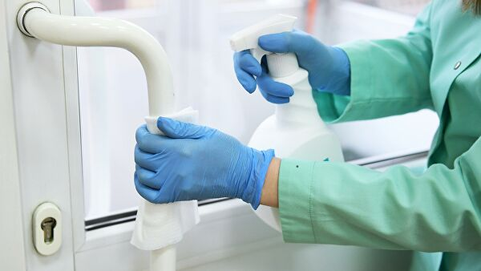
Методи дезінфекції
Для проведення дезінфекції використовують такі методи знезараження:
Фізичні:
Механічні (чищення, вологе прибирання, прання, вибивання тощо);
Термічні (застосування високої або низької температури, водяної пари, висушування, випалювання тощо);
Променеві (ультрафіолетове опромінення, інфрачервоне опромінення);
Хімічні (вони ґрунтуються на використанні дезінфекційних засобів, що мають властивості знищувати хвороботворні мікроби);
Біологічні (знищення збудників інфекційних хвороб у зовнішньому середовищі засобами природи (за допомогою мікробів-антагоністів). Він ефективний в основному для цілей знешкодження мікроогранізмів у компостах, біотермічних камерах тощо.
Комбіновані (метод, який ґрунтується на поєднанні декількох з перерахованих вище (проведення вологого прибирання з подальшим ультрафіолетовим опроміненням).

Slide 5
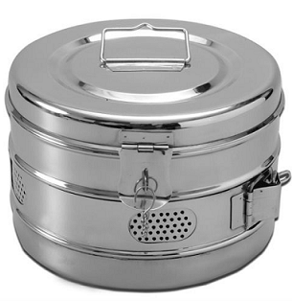
Фізичні методи стерилізації

Slide 6

Термічні методи дезінфекції
Теплову стерилізацію найчастіше застосовують для стерилізації виробів медичного призначення (медичних інструментів, виробів із гуми), а також лікарських засобів для парентерального введення, очних крапель тощо.
Теплова стерилізація має ряд переваг перед іншими методами стерилізації:
дає можливість стерилізувати вироби в кінцевому герметичному пакуванні,
забезпечена достатньо надійним обладнанням,
доступна як для промислових підприємств, так і для аптек.
Метод теплової стерилізації поділяють на:
стерилізацію водяною парою під тиском,
текучої водяною парою,
сухим гарячим повітрям,
кип'ятінням.
Стерилізатори, які застосовують для теплової стерилізації, класифікують за:
розташуванням стерилізаційної камери - горизонтальні та вертикальні;
формою стерилізаційної камери- круглі та прямокутні;
умовами експлуатації - однобічні та двобічні;
стерилізуючим агентом - парові газові та повітряні;
джерелом паропостачання;
способом підігріву;
способом отримання пари.

Slide 7
Термічні методи дезінфекції
Кип’ятіння — простий, доступний і надійний спосіб знезараження предметів, які не псуються в киплячій воді. Більшість бактерій гинуть у киплячій воді або миттєво, або
впродовж 30 хв. Кип’ятіння широко застосовується для знезараження посуду, білизни, рушників, халатів.
Дія сухим гарячим повітрям здійснюється у повітряному стерилізаторі при температурі 180 °C впродовж 60 хв.
Нагрівання до високої температури призводить до загибелі всіх мікроорганізмів, у тому числі і спорових форм. Це використовується для швидкої дезінфекції металевих предметів
у вигляді прожарення над полум’ям газового пальника або спиртівки.
Дія водяної насиченої пари під надмірним тиском здійснюється у паровому стерилізаторі при температурі 110 °C впродовж 20 хв.

Slide 8
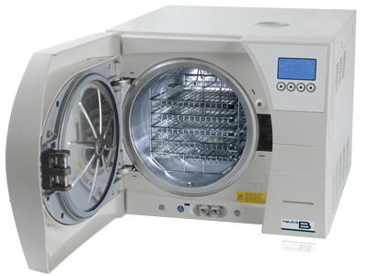
Паровий метод стерилізації
Паровий метод стерилізації здійснюється насиченою водяною парою в парових стерилізаторах ( автоклавах) при надлишкових тиску пари і температурі:
при 120°С та тиску 1 атм. – 1 год;
при 127° С та тиску 1,1 атм. – 45 хв;
при 134° С та тиску 2 атм. – 20 хв.
В аптеках, лікувальних закладах використовують круглі парові вертикальні або горизонтальні стерилізатори з електричним нагрівом типу ВК-30, ВК-75, ГК-100, а також прямокутної форми типу ГП-400, ГП-560 та інші.

Slide 9
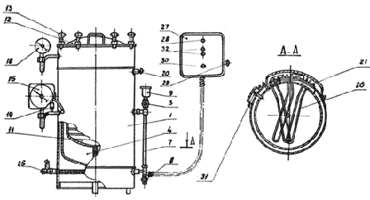
Паровий метод стерилізації
Схема вертикального парового стерилізатора ВК-30 ( Рис. 1):
Рис.1: 1-кожух, 3-вентиль, 4-камера водопарова,7-колонка водовказівна, 8-вентиль, 9-воронка, 11-камера стерилізационна 12-кришка, 13-прижим, 15-манометр електроконтактний, 18-манометр, 19-клапан передохоронний, 20-вентиль, 21-коробка, 25-вентиль, 26-електронагрівач, 27-електрощит, 28-лампа сигнальна, 29-рукояткавимкача, 30-лампа сигнальна, 31-датчик рівня, 32-передохороник.

Slide 10
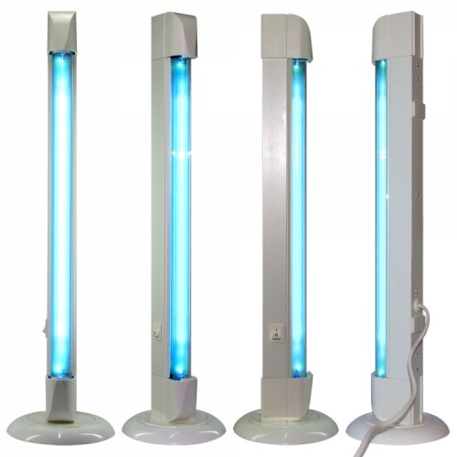
Ульрафіолетовий вид стерилізації
Ультрафіолетові промені бактерицидних ламп ( рис. 2) мають велику бактерицидну здатність і широко застосовуються для дезінфекції приміщень. Промисловість випускає настінні, стельові, стаціонарні, пересувні і комбіновані ультрафіолетові установки різної потужності випромінювання, які застосовуються в мікробіологічних лабораторіях.
Рис. 2: Бактерицидні безозонові лампи

Slide 11
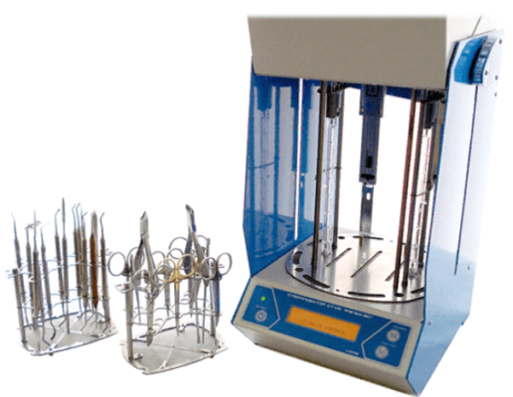
Стерилізація за допомогою інфрачервоних променів
Нові методи стерилізації знайшли своє віддзеркалення в стерилізаторі інфрачервоної стерилізації, призначеному для обробки та стерилізації металевих медичних інструментів в стоматології, мікрохірургії, офтальмології та інших областях медицини.
Висока ефективність ІЧ-стерилізуючої дії забезпечує повне знищення усіх досліджених мікроорганізмів, у тому числі таких як: S. epidermidis, S. aureus, S. sarina flava, Citrobacterdiversus, Str. pneumonia, Bacillus cereus.
Швидкий, протягом 30 секунд, вихід на режим 200±3°С, короткий цикл процесу стерилізації - від 1 до 10 хвилин, в залежності від вибраного режиму, разом з низькою енергоємністю, незрівняні по ефективності ні з одним із вживаних до теперішнього часу методів стерилізації. Стерилізатор ІЧ-стерилизації простий в експлуатації, не вимагає спеціально навчених операторів, а сам метод відноситься до екологічно чистих технологій. На відміну від парової, повітряної або гласперленової стерилізації, при ІЧ-стерилизації відсутня агресивна дія стерилізуючого агента (інфрачервоного випромінювання) на різальний інструмент.

Slide 12
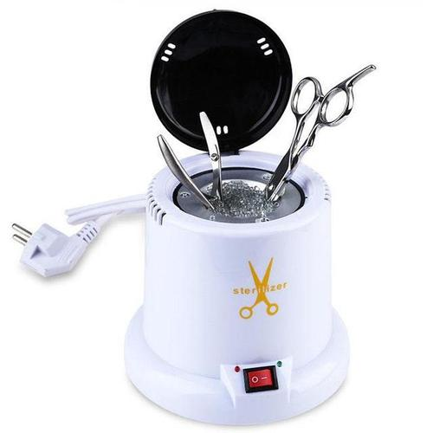
Гласперленова стерилізація
Гласперленова стерилізація здійснюється в стерилізаторах (Рис. 3), стерилізуючим засобом в яких є середовище нагрітих скляних кульок при робочій температурі 190-330°С. При стерилізації сухі інструменти поміщають в середовище розжарених скляних гранул на глибину більше 15 мм. Цим методом можуть бути простерилізовані тільки інструменти, розмір яких не перевищує 52 мм, вони мають бути цілком занурені в камеру на 20-180 с залежно від розміру. Після стерилізації вироби використовуються відразу за призначенням. Висока робоча температура і неможливість повного занурення інструментів в стерилізуюче середовище обмежують можливість стерилізації широкого асортименту медичних виробів.
Рис. 3: Гласперленовий стерилізатор

Slide 13
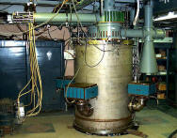
Радіаційна стерилізація
Переваги радіаційного методу такі:
технологічність (включаючи можливість організації безупинного автоматизованого процесу);
універсальність (можливість забезпечення високої ефективності стерилізації практично для будь- якого
виду об’єкта при оптимальних умовах опромінення);
можливість досягнення будь-якої заданої надійності стерилізації;
простота контролю ефективності процесу завдяки простим методам дозиметрії поглинутої енергії.
Досить чітко встановлено типові дози випромінювання, необхідні для надійної стерилізації електронами (як правило, 20—30 кГр), розроблено радіаційне устаткування для високопродуктивної стерилізації, вирішено питання безпеки роботи установок для персоналу і населення.
Є два види устаткування для опромінення — установки з кобальтом-60( рис. 4) і прискорювачі електронів. Обидва ці види призначаються для задоволення вимог великого промислового виробництва. У порівнянні з масивними розмірами установки з кобальтом-60 розміри прискорювача електронів невеликі. Пучок електронів спрямовується на стрічку конвейєра, на якій знаходяться предмети однакового розміру, наприклад, упаковки із шовним матеріалом, шприци тощо. При стерилізації іонізуючим випромінюванням використовуються радіоактивні джерела на основі Со 60 або Cs132. Залежно від виду і властивостей предметів, що стерилізуються (шовні й перев’язувальні матеріали, хірургічні інструменти, лікарські препарати), слід обирати чітко визначену дозу поглинутої потужності іонізуючого випромінювання. Це пов’язано з можливістю виникнення наведеної радіації в стерилізованих предметах. Енергія випромінювання не повинна перевищувати 6 МеВ.
Рис. 4: Радіаційний стерилізатор з кобальтом - 60

Slide 14
Плазмова стерилізація
До переваг плазмових методів стерилізації належать:
висока ефективність і швидкість стерилізації,
універсальність методів по відношенню до видів мікроорганізмів, що знищуються, і
стерилізованих предметів, що стерилізуються,
екологічна безпека тощо.
Низькотемпературна плазма являє собою частково іонізований газ, температура іонного та нейтрального компонентів якого наближена до кімнатних температур.
Як плазмоутворювачі використовуються гази О2, Н2, Ar, He, H2O2, CH2O, C2H4O та інші, а також різноманітні суміші газів. Механізми впливу плазми на мікроорганізми можуть бути такі: руйнівний для хімічних зв’язків вплив високоенергетичних електронів, іонів, нейтральних часток; радіаційний вплив УФ та інших видів (рентгенівське, ВЧ, НВЧ) випромінювання; хімічний вплив радикалів із плазми.

Slide 15
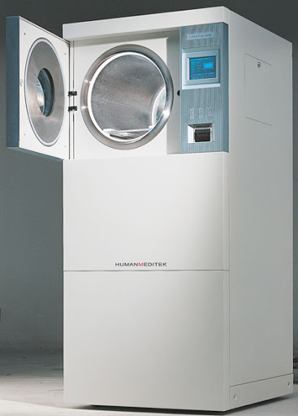
Плазмова стерилізація
Суть роботи плазмового стерилізатора (рис. 5). У низькотемпературній плазмі з тиском Р 133 Па електрони, щільність яких лежить в інтервалі n ~ 1010— 1014 см–3, роблячи коливальні рухи в індукційному або ємнісному змінному зовнішньому полі, зіштовхуючись із молекулами, передають енергію в їхні внутрішні ступені свободи. При цьому значно збільшується реакційна здатність усередині кожної групи молекул плазмоутворюючого газу між різними групами молекул, а також між плазмою і молекулярною структурою мікроорганізмів
Рис. 5: Плазмовий стерилізатор

Slide 16
Надвисокочастотна стерилізація
Надвисокочастотна (СВЧ) стерилізація, або стерилізація сверхвисокочастотними струмами (електромагнітне випромінювання), малоефективна, шкідлива для персоналу, проте при цьому час експозиції мінімальний.
Досі у дослідників, що займаються вивченням дії надвисокочастотного (НВЧ) випромінювання на мікроорганізми, немає єдиної точки зору на його механізм інактивації. Існують гіпотези про винятково тепловий механізм дії НВЧ-опромінення на біологічні об’єкти; не менш поширені уявлення про те, що, крім теплових ефектів, при інактивації мікроорганізмів має місце специфічний вплив НВЧ-випромінювання на компоненти клітин. НВЧ-опромінення поки що для стерилізації лікарських препаратів практично не використовується. Нагрівання у НВЧ-полях можна застосовувати для теплової стерилізації у варіанті швидкої високотемпературної обробки.

Slide 17
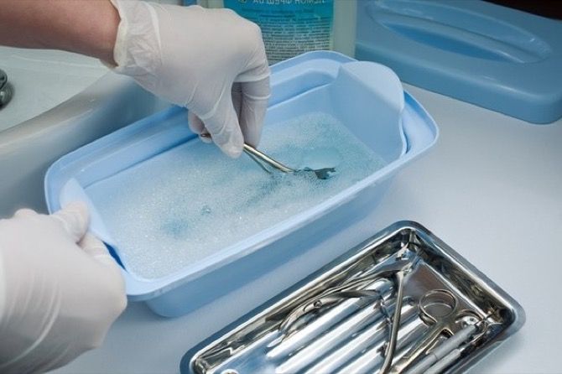
Хімічні методи стерилізації

Slide 18
Хімічні методи стерилізації
До хімічних дезінфікуючих засобів, вживаних в ЛПУ, пред'являються наступні вимоги:
Антимікробна активність:
повинні мати мікробоцидну дію (бактерицидним, туберкулоцидним, вірулоцидним, фунгіцидним,
спороцидним), тобто "вбивати" мікроорганізми. Не придатні засоби що тільки затримують ріст мікроорганізмів, тобто ті, що мають мікробостатичну дію;
мати широкий спектр антимікробної дії, тобто знищувати патогенні і умовно-патогенні бактерії,
віруси, гриби, спорові форми бацил;
мати високу ефективність, тобто забезпечувати знезараження об'єкту при використанні в невеликих
концентраціях в короткі терміни;
мати залишкову антимікробну дію, мати незначну залежність активності від наявності забруднень,
зміни pH і пониження температури.
По токсичності усі дезінфікуючі засоби підрозділяють на 4 класи. У ЛПУ дозволяється використовувати:
засоби 2 класу небезпеки - із засобами захисту органів дихання, очей, шкіри, за відсутності хворих і пацієнтів;
засоби 3 класу небезпеки - без засобів захисту, за відсутності хворих і пацієнтів;
засоби 4 класу небезпеки - без засобів захисту, у присутності хворих і пацієнтів.
За фізико-хімічними властивостями:
мати велику кількість діючої речовини;
швидко розчинятися у воді;
мати стабільність дезінфікуючого засобу декілька хвилин (3-5), робочих розчинів - декілька годин;
зміст діючих речовин, фізико-хімічні показники повинні відповідати вимогам нормативно-методичних документів.
Дезинфікуючі засоби не повинні мати корозійної активності, руйнувати і знебарвлювати тканини,
шпалери, ушкоджувати лаковані, поліровані, синтетичні поверхні і тому подібне, а також забруднювати довкілля. Бажано, щоб, окрім основної антимікробної дії, засоби мали позитивні побічні властивості: миючу, таку, що дезодорує, відбілюючу, чистячу, а також мали гомогенізуючу здатність при знезараженні біологічних виділень (сечовина, гній та ін.) і залишків їжі.

Slide 19
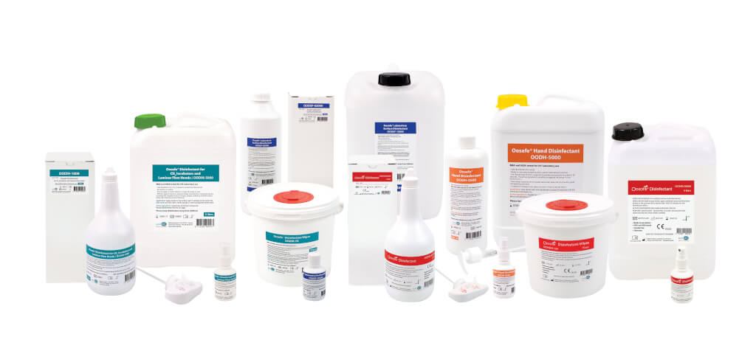
Хімічні методи стерилізації
Хімічні дезінфекційні засоби поділяють:
на засоби м’якої дезінфекціі (застосовують для дезінфекції шкіри, хірургічних інструментів,
незначно забрудненої білизни);
засоби потужної дезінфекції (для обробки дуже забруднених матеріалів, вуличного взуття, меблів,
туалетів, предметів догляду за хворими);
засоби для хімічної дезінфекції повітря закритих приміщень, поверхні меблів, апаратури,
освітлювальних приладів.

Slide 20
Класифікація хімічних засобів стерилізації
Дезінфікуючі засоби відносяться до різних хімічних груп залежно від приналежності тих, що входять до їх складу активно діючих речовин (ДВ). Враховуючи сказане, усі дезінфікуючі засоби розподілені по наступних групах:
Галоїдовмісні;
Кисневмісні;
Альдегідсвмісні;
Гуанідинвмісні;
Спиртвмісні;
Фенолвмісні;
На основі кислот (для дезінфекції використовуються неорганічні і органічні кислоти. Неорганічні кислоти мають сильніший і ширший спектр антимікробної дії, ніж органічні кислоти).

Slide 21
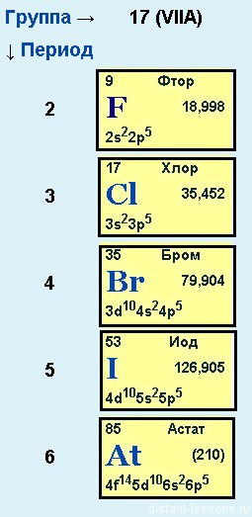
Класифікація хімічних засобів стерилізації
Галоїдовмісні (хлорвмісні, йодвмісні, бромвмісні та ін.), де активними діючими речовинами є хлор, йод, бром і композиційні засоби на їх основі. Як діюча речовина йод входить в ряд шкірних антисептиків, дозволених для обробки ін'єкційного і операційного полів. Найбільш популярні хлорвмісні препарати (неорганічні і органічні), що обумовлено звичними і відпрацьованими десятиліттями навичками застосування і економічними причинами.
Хлорвмісні засоби застосовують в основному для дезінфекції виробів медичного призначення із скла, пластмаси, гуми та інших корозійностійких матеріалів. Вони мають широкий спектр антимікробної дії, але подразнюють верхні дихальні шляхи і слизові оболонки очей, мають стійкий запах і сприяють корозії металу.

Slide 22
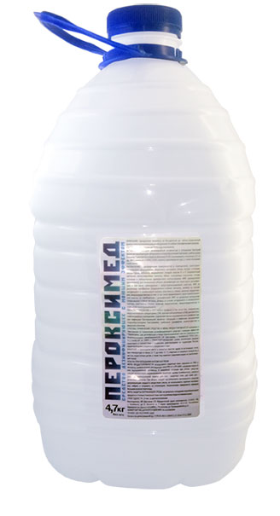
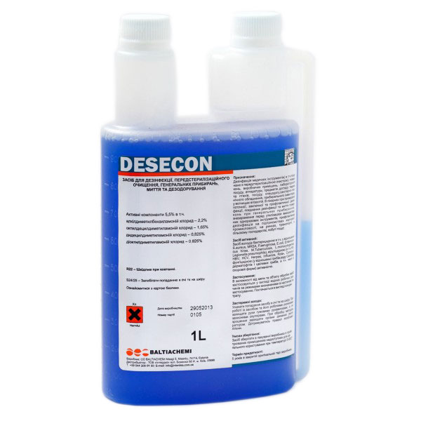
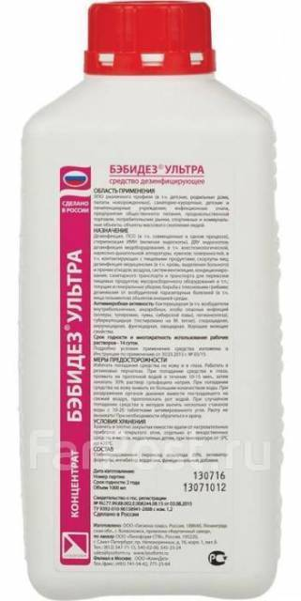
Класифікація хімічних засобів стерилізації
Кисневмісні: активно діючими речовинами є активний кисень у складі перекису водню, перекисних з'єднань, надкислот, перборати, озон і композиційні засоби на їх основі. Більшість засобів мають широкий спектр антимікробної дії, не мають запаху, але сприяють корозії металу.
Механізм дії кисневмісних з'єднань заснований на виділенні гідроксильних вільних радикалів, що мають бактерицидні, противірусні, спороцидні, фунгіцидні властивостями і активність проти мікобактерій туберкульозу.
Представники: ПВК, "Пероксимед", "Перамін", "Віркон", "БебіДез Ультра", "Секусепт пульвер", "Секусепт актив", "Абсолюцид", "Аніоксид 1000", "НУ Сайдекс", "Дезоксон-1", "Дезоксон-4", "Кліндезиноксі".

Slide 23
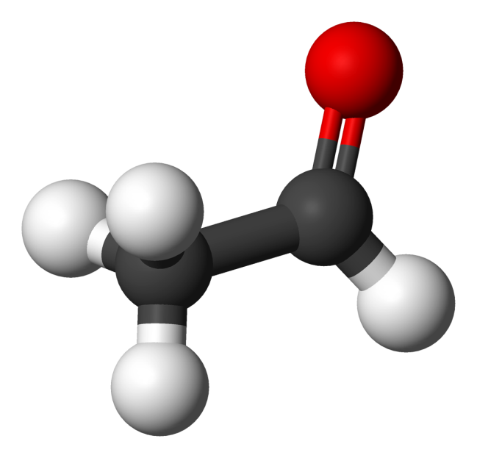
Класифікація хімічних засобів стерилізації
Альдегідсвмісні: активно діючими речовинами є формальдегід, глутаровий альдегід, ортофталевий альдегід, альдегід бурштинової кислоти, гліоксаль і композиційні засоби на їх основі. Головним достоїнством альдегідовмісних препаратів є наявність чудових біоцидних властивостей (мають широкий спектр антимікробної дії), активність у присутності органічних речовин, відсутність корозії медичного інструментарію і устаткування, можливість використання для обробки лінз, пластикових і гумових деталей. Тому ці з'єднання показані для обробки виробів з термолабільних матеріалів, особливо приладів з волоконною оптикою в інтересах забезпечення збереження цього складного устаткування не лише з економічної, але і з гігієнічної точки зору : в мікротріщинах можуть затримуватися важкодоступні для обробки мікроорганізми. Проте ці препарати фіксують білкові забруднення на об'єктах, подразнюють верхні дихальні шляхи. Представники: "Гігасепт ФФ", "Сайдекс ОПА", "Офаль" і "Вертапь орто", "Глутарал", "Біанол", "Еригід форте", "Сайдекс", "Колдспор", "Лізоформін-3000", "Септодор-форті", "Секусепт-форті", "Деконес 50ФФ", "Кліндезин-форті", "Кліндезин 3000"
Фенолвмісні. До цієї групи дезінфікуючих засобів, дозволених для застосування в ЛПУ, відносяться засоби на основі 2-біфенола. Вони не активні відносно вірусів і спорових форм бактерій. Найбільш популярний препарат - "Амоцид", розроблений для протитуберкульозних установ.
На основі кислот. Для дезінфекції використовуються неорганічні і органічні кислоти. Неорганічні кислоти мають сильніший і ширший спектр антимікробної дії, ніж органічні кислоти.

Slide 24

Класифікація хімічних засобів стерилізації
Спиртовмісні. До цієї групи входять дезінфікуючі засоби, діючою речовиною яких є спирти: етанол, пропанол- 1, пропанол- 2, 2 - этиленгексанол, н-пропанол, а також композиційні засоби на їх основі у поєднанні з іншими діючими речовинами. Дезінфікуючі засоби цієї групи мають бактеріостатичні, туберкулоцидні, фунгіцидні властивості, проте, не знищують спори бактерій. Найбільш широке застосування похідні спиртів знаходять як шкірні антисептики для обробки рук, ін'єкційного і операційного поля, зокрема, препарати "АХД 2000-спеціаль", "Кліндезин-еліт", "Лізанін", "ЛІЗАНІН-ОП", "ЛІЗАНІН-ОП РЕД" (ЗАТ "Петроспирт"), "Стериліум" (фірма "Bode Chemie"), "Ізосепт", "Оллсепт О" (фірма "Ерісан"), "Октеніман", "Октенідерм", "Октенісепт", "Ізисепт", "Предез". Спиртвмісні препарати також використовуються у вигляді аерозольних форм для знезараження поверхонь і важкодоступних місць - "Аеродезин-2000", "Інцидин Ліквід", "Мікроцид". Для дезінфекції медичних інструментів використовують етиловий спирт в 70% концентрації (час знезараження не менше 30 хв) і ряд дезінфікуючих засобів, пропаноли, що містять, ізопропанол (ИД- 200, "Гротанат-ванна для борів").

Slide 25
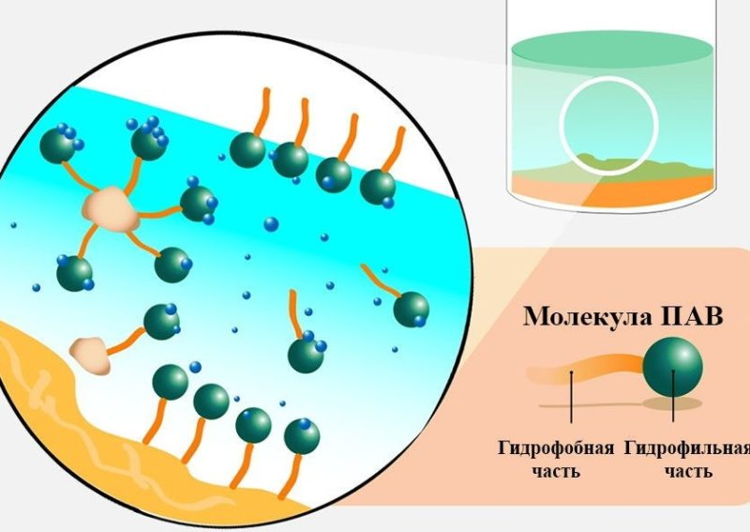
Класифікація хімічних засобів стерилізації
Поверхнево-активні речовини (ПАР). До цієї групи відносяться ті, що мають антимікробну дію четвертинно-амонієві з'єднання, аміни і амфолітні поверхневі речовини. Відмітними особливостями поверхнево-активних речовин є: вузький спектр антимікробної дії, миюча дія, відсутність запаху і корозійного ефекту. ПАВ змінюють проникність оболонки мікробної клітини, тому широко використовуються в композиційних засобах у поєднанні з іншими дезінфікуючими речовинами. Четвертинні амонієві з'єднання мають бактерицидну, фунгіцидну і вирулоцидну активність відносно ліпофільних вірусів, але не мають спороцидної активності і часто неефективні відносно мікобактерій туберкульозу і не діють на гідрофільні віруси. Представники: "Лізафін", "Аламінол", "Деконекс 50 плюс", "Деконекс Денталь ББ", "Діабак", "Ерісандез", "Кліндезин спеціаль", "Велтолен", "Ніка дез".

Slide 26
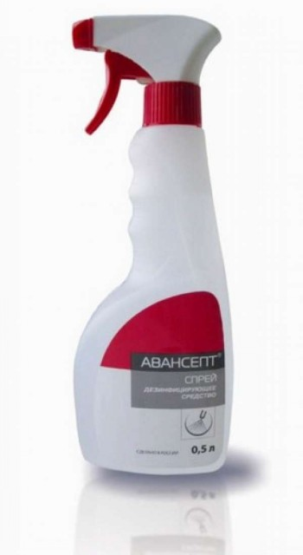
Класифікація хімічних засобів стерилізації
Гуанідинвмісні. До цієї групи дезінфікуючих засобів входять препарати, активно діючими речовинами яких є : полігексаметиленгуанідин фосфат, полігексаметиленгуанідин гидрохлорид, хлоргексидин біглюконат, ацетат кокоспропілендіамінгуанідин і композиційні засоби на їх основі. Особливістю цієї групи засобів є утворення на оброблених поверхнях плівки, що забезпечує тривалу залишкову бактерицидну дію. Проте спектр антимікробної активності цієї групи препаратів вузький - ці з'єднання активні відносно бактерій, за винятком мікобактерій туберкульозу, але не проявляють активності до вірусів, грибів, спор. Спектр антимікробної активності можна розширити при поєднанні з поверхнево-активними речовинами. "Лізоформин-спеціаль", "Лізетол АФ", "Фіам-супер", "Плівасепт" (різні модифи-кації), "Дезин", "Авансепт", "Трилокс", спиртові розчини хлоргексидину біглюконата.

Slide 27

Вітчизняні дезінфекційні засоби
Бланідас марка А — універсальний хлоровмісний порошкоподібний засіб для знезараження використаних медичних виробів одноразового використання, перев’язувального матеріалу, харчових відходів.
Хлорне вапно — типовий дезінфекційний засіб, з якого легко вивільняється активний хлор. Його протимікробна дія проявляється дуже швидко, але вона недовготривала. Для виготовлення розчинів використовуються лише ті порції хлорного вапна, в яких міститься не менше 32% вільного хлору. Розчин йоду спиртовий — це 5 %-вий водно-спиртовий розчин. Містить: йоду — 5 г, калію йодиду — 2 г, води і спирту етилового 95%-вого — порівну до 100 мл. Широко використовується як антисептик для обробки операційного поля, країв рани, рук хірурга.
Замінником розчину йоду спиртового для знезараження операційного поля є йодонат. Це водний розчин поверхнево активної речовини в поєднанні з йодом, вміст якого в препараті — 4,5%.
Розчин Люголя — розчин йоду у водному розчині калію йодиду. Його склад: йоду — 1 частина, калію йодиду — 2 частини, води — 17 частин. Використовують зовнішньо, головним чином для змащування слизової оболонки глотки і гортані.
Спирт етиловий — застосовують для дезінфекції (70%-вий розчин) і дублення (96%-вий розчин) рук хірурга, зберігання стерильного шовку, дезінфекції ріжучого інструментарію.
Діамантовий зелений — найбільш активний антисептик з групи барвників. У вигляді 1—2%-вих спиртових чи водних розчинів використовується для обробки шкіри при наявності подряпин, екскоріацій, для знезараження операційного поля. Використовується також при лікуванні піодермій, блефаритів тощо.
У наш час з розповсюдженням коронавірусної інфекції ( збудника COVID-19) оптимальним за ціною та якістю є такий антисептик як АХД ( Склад: 1-пропанол (спирт пропіловий) - 40%, 2-пропанол (спирт ізопропіловий) - 35%, алкілдіметілбензіламоніум хлорид - 0,15% (діючі речовини)).

Slide 28
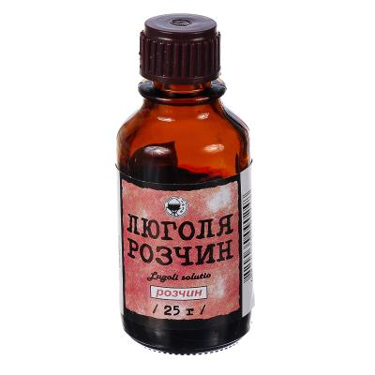
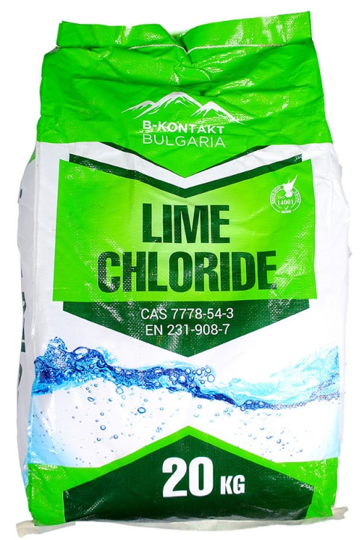
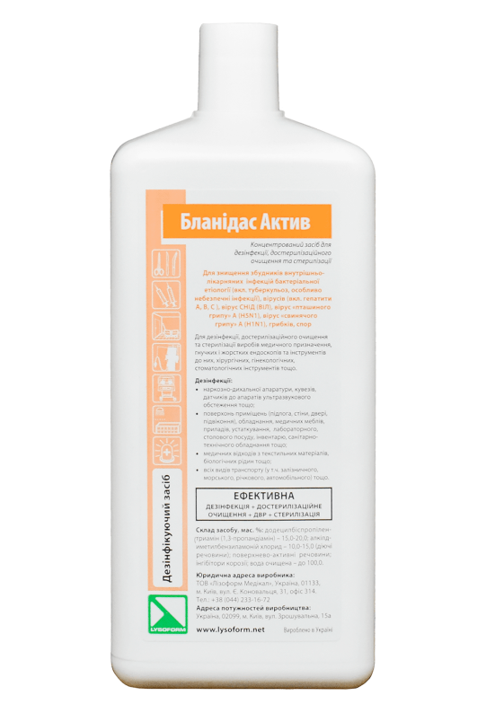
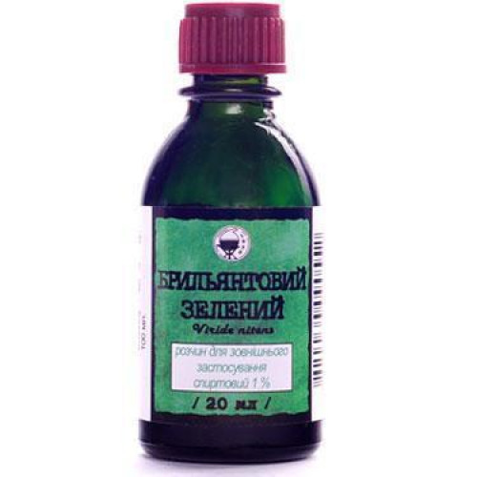
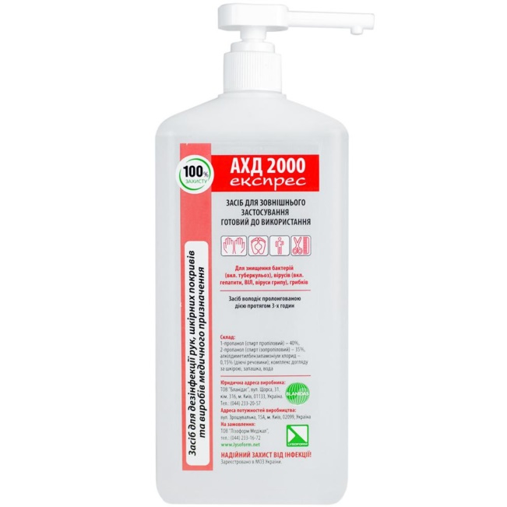
Вітчизняні дезінфекційні засоби

Slide 29

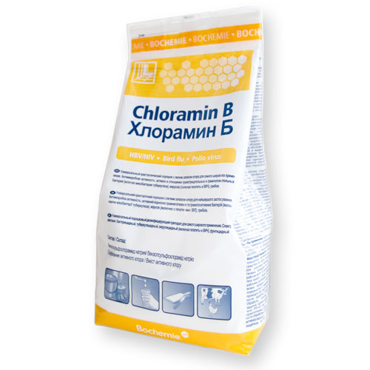
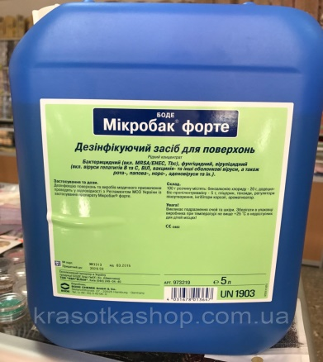
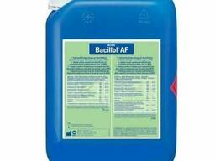
Дезінфекційні засоби іноземного виробництва
Бацилол АФ є комбінацією спиртів і допоміжних речовин. Цей готовий до застосування розчин має сильний спиртовий запах. Засіб може використовуватися для поточної, завершальної і профілактичної дезінфекції в установах охорони здоров’я, лабораторіях, аптеках, медичних пунктах.
Екоцид — гранульований порошок рожево-сірого кольору з легким запахом лимона. Засіб є легкорозчинним у воді. Призначається для проведення дезінфекцій і передстерилізаційних очищень медичних предметів, у тому числі інструментів для стоматології і хірургії. Засіб можна використовувати для обробки виробів з металів, гуми, скла і пластмаси.
Мікробак форте застосовується для дезінфекції поверхонь обладнання та устаткування (медичних та інших приладів, апаратів з лакофарбовим, гальванічним та полімерним покриттям і виготовлених зі скла, гуми та інших корозійнонестійких і корозійностійких матеріалів) в усіх галузях призначення; медичного інструментарію, виготовленого з різних матеріалів, включаючи хірургічні та стоматологічні інструменти, за винятком жорстких і гнучких ендоскопів та інструментів до них; виробів медичного призначення зі скла, гуми, металів та полімерних матеріалів (слиновідсмоктувальні системи, з’ємні частини наркозно-дихальної апаратури тощо); предметів догляду за хворими (підкладних суден, пузирів для льоду, грілок тощо) та ін.
Йодобак застосовується для обробки слизових оболонок, шкіри, ран, виразок, пролежнів, операційного поля. Має бактерицидну, спороцидну і віруліцидну дію. Знищує мікобактерії туберкульозу.
Хлорамін Б — 1—3 %-вий розчин препарату застосовують для дезінфекції предметів догляду за хворими, рук, неметалевих інструментів, катетерів, дренажних трубок, рукавичок.

Slide 30
Передстерилізаційне очищення
Передстерилізаційне очищення є другим етапом обробки медичних інструментів, яка проводиться після дезінфекції і відмивання виробів від дезінфектанта, з метою остаточного видалення залишків білкових, жирових, механічних забруднень, лікарських препаратів і так далі.
Підготовка до стерилізації інструментарію (передстерилізаційна обробка) :
Використані інструменти залити розчином дезінфектанта (на 1 год 3 % р-ном хлораміну);
Промити їх протягом 30 сек під проточною водою;
Інструменти залити теплим миючим розчином на 15 хв;
Старанно, у миючому розчині, мити щіткою кожний інструмент 30 сек;
Повторно промити інструменти під проточною водою;
Промити інструменти дистильованою водою протягом 5 хв;
Просушити гарячим повітрям при t 85°С.

Slide 31
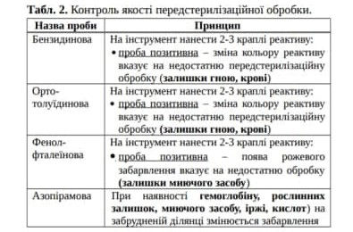
Передстерилізаційне очищення
Якість передстерилізаційної обробки повинна постійно перевірятися шляхом постановки проб на наявність залишків крові та миючих засобів ( табл. 2):
Передстерилізаційне очищення проводять ручним або механізованим способом (за допомогою спеціального устаткування, наприклад, ультразвукових установок - "Сережка", "Кристалл-5", "УЗВ", "Ультраест", "УВ-1", "УЗУМИ-15").

Slide 32
Дякую за увагу!

